Slide 1
Types abstraits de données (TAD)
Un type abstrait de données (Abstract Data Type - ADT) = description d’un ensemble de données
Un TAD fait une abstraction de la structure de données (structure interne inconnue de l’extérieur)
Un TAD spécifie:
  Le type de données contenues
  Une description détaillée des opérations qui peuvent être effectuées sur les données
Un TAD ne spécifie pas:
  La façon dont les données sont stockées
  Comment les méthodes sont implémentées
CSI2510
Notes:
CSI2510

Slide 2
Types abstraits de données (TAD)
Exemple
Modéliser un sac de billes avec un TAD:
  Le TAD contient des billes
  Le TAD fournit la possibilité de remettre une bille dans le sac ou d’en prendre une
CSI2510
Notes:
CSI2510

Slide 3
Types abstraits de données (TAD)
TAD: Sac de billes
Exemple d’implémentation du TAD sac de billes:
Un tissu en coton avec un ruban
Algorithme : Jeu de billes
Le joueur prend une bille du sac de billes et la lance vers la bille cible. Le joueur avec la bille la plus proche du but gagne toutes les billes et remet les billes dans son sac
L’algorithme fait référence au sac des billes uniquement et non pas au tissu en coton
Abstraction: Séparation entre les propriétés du type de données et son implémentation => Modularité : Changer l’implémentation d’un module sans affecter l’implémentation de l’autre
CSI2510
Notes:
CSI2510

Slide 4
Types abstraits de données (TAD)
TAD: Sac de billes
Interface
Exemple d’implémentation du TAD sac de billes:
Un tissu en coton noué avec un ruban
Exemple d’implémentation du TAD sac de billes:
Un sac en cuir
Classe
Exemple d’implémentation du TAD sac de billes:
Un sac plastique avec une fermeture
L’implémentation de l’algorithme ‘jeu de billes’ est indépendante de l’implémentation du TAD ‘Sac de billes’
CSI2510
Notes:
CSI2510

Slide 5
Types abstraits de données (TAD)
- Spécifier précisément les opérations qui peuvent être exécutées
Les implémentations sont cachées et peuvent changer facilement
Exemples
données: l‘annuaire de téléphone
Operations: chercher, ajouter, effacer …
CSI2510
Notes:
CSI2510

Slide 6
Piles, Files, and Deques
TAD Piles (Stack)
Implémentation avec tableau
Implémentation avec liste simplement chaînée
TAD Files (Queue)
Implémentation avec tableau
Implémentation avec liste simplement chaînée
TAD Deques (Files à deux bouts)
Implémentation avec liste doublement chaînée
CSI2510
Notes:
CSI2510

Slide 7
Piles
PUSH
POP
CSI2510
Notes:
CSI2510

Slide 8

Piles
Une pile contient des objets insérés et retirés selon le principe du dernier arrivé, premier sorti (last-in-first-out LIFO)
Les objets peuvent être insérés à tout moment, mais seulement le dernier (le plus récemment inséré) peut être retiré
Insérer un objet dans la pile correspond à l’empiler (pushing).
Dépiler la pile (popping) correspond au retrait d’un objet .
Analogie: distributeur de bonbons PEZ®
CSI2510
Notes:
CSI2510

Slide 9
Le TAD Pile (Stack)
Méthodes fondamentales:
  push(e): Insérer l’objet e sur le dessus de la pile
  (Empiler l’objet e)
  pop(): Retirer l’objet se situant sur le dessus de la pile et le retourner (dépiler la pile); une erreur survient lorsque la pile est vide.
Méthodes secondaires
- size(): Retourne le nombre d’objets dans la pile
  isEmpty():Retourne un booléen indiquant si la pile est vide
  top(): Retourne l’objet du dessus de la pile, sans le retirer; une erreur survient lorsque la pile est vide.
CSI2510
Notes:
CSI2510

Slide 10
Applications de Piles
Applications directes
  L'historique des pages visitées dans un navigateur web
  Défaire la séquence écrite dans un éditeur de texte (touche ‘supprimer’)
  La chaîne d’appel des méthodes dans la machine virtuelle Java
Applications indirectes
  Une structure de données auxiliaire
  Une composante d'autres structures de données
CSI2510
Notes:
CSI2510

Slide 11
Exemples
Évaluer une expression avec deux piles
( ( (10+5) + 5) / ( (2+3) * 2))
Comment nous le résolvons ?
CSI2510
Notes:
CSI2510

Slide 12
Une séquence possible d'opérations
( ( ( 10+5 ) + 5) / (( 2+3 ) * 2))
( ( + 5) / ( * 2))
15
5
( / )
20
10
2
CSI2510
Notes:
CSI2510

Slide 13
Autre
( ( ( 10+5 ) + 5) / (( 2+3 ) * 2))
15
( ( + 5) / (( 2+3 ) * 2))
( / (( 2+3 ) * 2))
20
( 20 / ( * 2))
5
( 20 / )
10
2
CSI2510
Notes:
CSI2510

Slide 14
Avec deux Piles
une pour les opérandes
une pour les opérateurs
( ( (10+5) + 5) / ( (2+3) * 2))
5
10
+
S1
S2
CSI2510
Notes:
CSI2510

Slide 15
Avec deux Piles
une pour les opérandes
une pour les opérateurs
quand on trouve une parenthèse fermée
( ( 15 + 5) / (( 2+3) * 2))
( ( (10+5) + 5) / ( (2+3) * 2))
POP S1 5
POP S2 +
5
POP S1 10
10
15
+
Évaluer: 10 + 5 = 15
S1
S2
CSI2510
PUSH S1 le résultat
Notes:
CSI2510

Slide 16
Avec deux Piles
une pour les opérandes
une pour les opérateurs
une parenthèse fermée
( 20 / (( 2+3) * 2))
( ( (10+5) + 5) / ( (2+3) * 2))
POP S1 5
POP S2 +
5
POP S1 15
20
15
+
Évaluer: 15 + 5 = 20
S1
S2
CSI2510
PUSH S1 le résultat
Notes:
CSI2510

Slide 17
Avec deux Piles
une pour les opérandes
une pour les opérateurs
une parenthèse fermée
( 20 / (( 2+3) * 2))
( ( (10+5) + 5) / ( (2+3) * 2))
POP S1 3
POP S2 +
3
2
5
POP S1 2
+
20
/
Évaluer 2+ 3 = 5
S1
S2
PUSH S1 le résultat
CSI2510
Notes:
CSI2510

Slide 18
Avec deux Piles
une pour les opérandes
une pour les opérateurs
( 20 / ( 5 * 2))
( ( (10+5) + 5) / ( (2+3) * 2))
5
20
/
S1
S2
CSI2510
Notes:
CSI2510

Slide 19
Avec deux Piles
une pour les opérandes
une pour les opérateurs
une parenthèse
fermée
( 20 / ( 5 * 2))
( ( (10+5) + 5) / ( (2+3) * 2))
POP S1 2
POP S2 *
2
POP S1 5
10
*
5
Évaluer 5 * 2 = 10
20
/
S1
S2
PUSH S1 le résultat
CSI2510
Notes:
CSI2510

Slide 20
Avec deux Piles
une pour les opérandes
une pour les opérateurs
un parenthèse fermée
( 20 / 10 )
( ( (10+5) + 5) / ( (2+3) * 2))
10
10
/
20
/
20
S1
S2
20 / 10= 2
CSI2510
Notes:
CSI2510

Slide 21
Exemples
Vérifier équilibre des parenthèses
{ [ (a+b) -c]/d}
{ [ a+b) -c]/d}
Exemple dans le livre …
CSI2510
Notes:
CSI2510

Slide 22
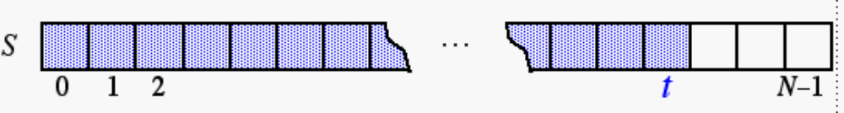
Réalisation d’une pile avec tableau
La pile consiste en un tableau S de N-élément et une variable entière t l'index du «premier» élément dans le tableau S (top de la pile).
Algorithm size():
return t +1
Algorithm isEmpty():
return (t < 0)
Algorithm top():
if isEmpty() then
ERROR
return S[t]
CSI2510
Notes:
CSI2510

Slide 23
Algorithm push(obj):
if size() = N then
ERROR
t ← t + 1
S[t] ← obj
Algorithm pop():
if isEmpty() then
ERROR
e ← S[t]
S[t] ← null
t ← t-1
return e
CSI2510
Notes:
CSI2510

Slide 24
Performance et Limitations
Time
size() O(1)
isEmpty() O(1)
top() O(1)
push(obj) O(1)
pop() O(1)
Performance
Limitations
Espace: O(n)
n = taille de le tableau
Structure statique
CSI2510
Notes:
CSI2510

Slide 25
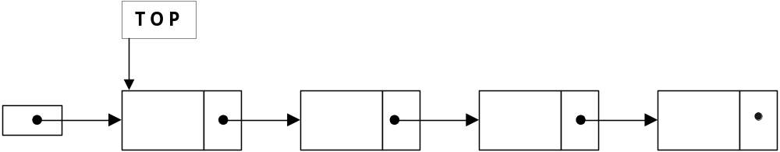
Réalisation d’une Pile à l’aide d’une liste simplement chaînée
taille = 4
Liste simplement chaînée avec un variable contenir la taille actuelle de la liste
Structure Dynamique
CSI2510
Notes:
CSI2510

Slide 26
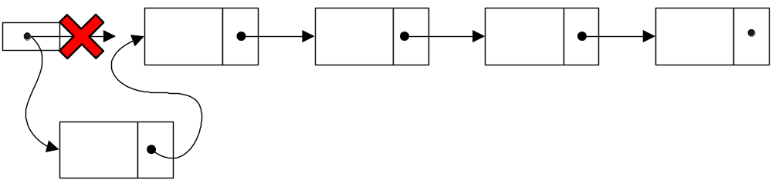
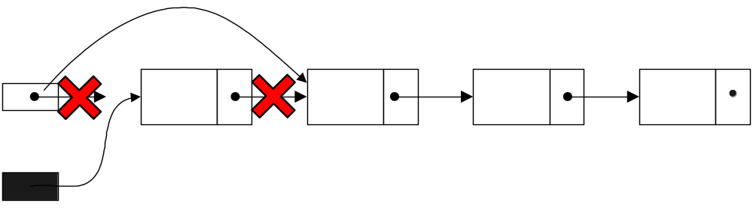
PUSH: Ajouter au devant
POP: Prendre le premier
CSI2510
Notes:
CSI2510

Slide 27
top
Algorithm push(obj):
n ← new Node
n.item ← obj
n.setNext(top)
top ← n
size++
n
Algorithm pop():
if isEmpty() then
ERROR
temp ← top.item
top ← top.getNext()
size- -
return temp
top
temp
CSI2510
Notes:
CSI2510

Slide 28
Performance
Temps:
size() O(1)
isempty() O(1)
top() O(1)
push(obj) O(1)
pop() O(1)
Espace: Variable
Limitations: ?
CSI2510
Notes:
CSI2510

Slide 29
La File (The Queue)
CSI2510
Notes:
CSI2510

Slide 30
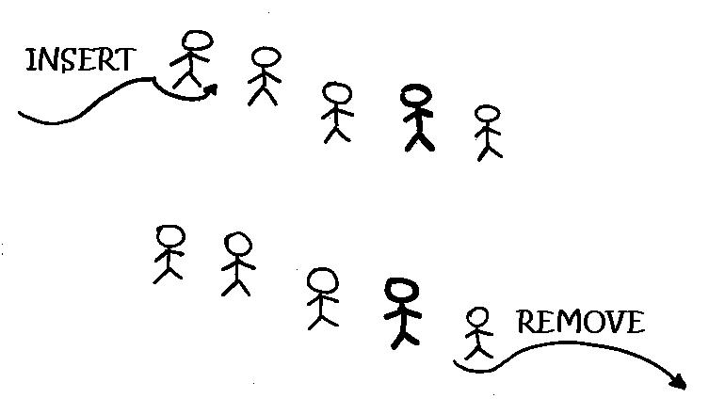
La File (Queue)
first-in-first-out (FIFO)
Une file contient des objets insérés et retirés selon le principe du premier arrivé, premier sorti (first-in-first-out FIFO)
Les éléments sont enfilés (insérés) du coté arrière et défilés (retirés) du coté avant
CSI2510
Notes:
CSI2510

Slide 31
Applications des files
Applications directes
  Les listes d'attentes
  L'accès aux ressources partagées (ex. imprimer)
  Multi-programmation
Applications indirectes
  Les données auxiliaires structurent pour les algorithmes
  Le composant d'autres structures de données
CSI2510
Notes:
CSI2510

Slide 32
Exemple: Palindromes
“non”
“Rions noir”
“radar”
“Engage le jeu que je le gagne”
Lire la ligne dans une pile et dans une file
Comparer les résultants de la file et la pile
r
r
a
d
a
r
a
Q
d
a
r
S
Notes:
CSI2510

Slide 33
Le TAD File (Queue)
Méthodes fondamentales:
  enqueue(o): Insérer l’objet o à l’arrière de la file
  dequeue(): Retirer l’objet qui est au début de la file et le retourner; une erreur survient lorsque la file est vide
Méthodes secondaires:
  size(): Retourne le nombre d’objets dans la file
  isEmpty(): Retourne un booléen indiquant si la file est vide
  front(): Retourne l’objet qui est au début de la file sans le retirer; une erreur survient lorsque la file est vide
CSI2510
Notes:
CSI2510

Slide 34
Implementation d’une file avec tableau
0 | 1 | 2 | 3 | 4 | 5 | 6 | 7 | 8 | 9 | 10
FRONT
REAR
Inserer REAR enlever de: FRONT
0
1
2
3
4
5
6
7
8
9
10
FRONT
REAR
CSI2510
Notes:
CSI2510

Slide 35
Implementation d’une file avec tableau
0 | 1 | 2 | 3 | 4 | 5 | 6 | 7 | 8 | 9 | 10
FRONT
REAR
0
1
2
3
4
5
6
7
8
9
10
•
•
•
•
n-1
0
Insert ?
FRONT
REAR
•
•
•
1
•
•
2
•
•
•
•
•
REAR
FRONT
CSI2510
Notes:
CSI2510

Slide 36
Implementation d’une file avec tableau
0 | 1 | 2 | 3 | 4 | 5 | 6 | 7 | 8 | 9 | 10
FRONT
REAR
0
1
2
3
4
5
6
7
8
9
10
•
•
•
n-1
0
REAR
FRONT
•
•
•
1
•
•
2
Remove: Front = (Front+1)
mod n
Insert: Rear = (Rear+1)
mod n
CSI2510
Notes:
CSI2510

Slide 37
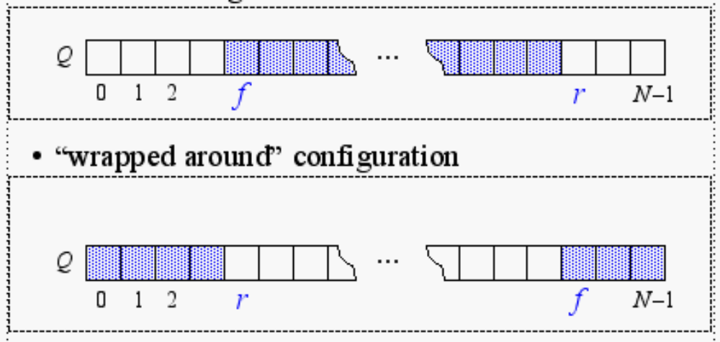
configuration circulaire (“wrapped around”)
Une taille fixée au début
La file est composée d’un tableau Q de N éléments et de deux variables entières:
-f, l’index de l’élément du devant
-r, l’index de l’élément suivant celui de l’arrière qui doit
toujours pointer à une case vide (donc la file ne peut
contenir que N-1 éléments)
n-1
0
1
2
CSI2510
Notes:
CSI2510

Slide 38
0 | 1 | 2 | 3 | 4 | 5 | 6 | 7 | 8 | 9 | 10
f
r
Questions:
Que veut dire f = r?
La File est vide.
Si la file est pleine, f est juste devant r.
Comment calculer le nombre d'éléments dans la file ?
CSI2510
Notes:
CSI2510

Slide 39
0 | 1 | 2 | 3 | 4 | 5 | 6 | 7 | 8 | 9 | 10
• | • | • | • |  |  |  |  | • | • | •
r
f
(N - f + r) mod N
exemple:
(11 - 8 + 4) mod 11 = 7
CSI2510
Notes:
CSI2510

Slide 40
Algorithm size():
return (N - f + r) mod N
Algorithm isEmpty():
return (f = r)
Algorithm front():
if isEmpty() then
ERROR
return Q[f]
Algorithm dequeue():
if isEmpty() then
ERROR
temp ← Q[f]
Q[f] ← null
f ← (f + 1) mod N
return temp
Algorithm enqueue(o):
if size = N - 1 then
ERROR
Q[r] ← o
r ← (r+1) mod N
CSI2510
Notes:
CSI2510

Slide 41
Performance
temps:
espace: O(N)
size() O(1)
isempty() O(1)
front() O(1)
enqueue(o) O(1)
dequeue() O(1)
CSI2510
Notes:
CSI2510

Slide 42
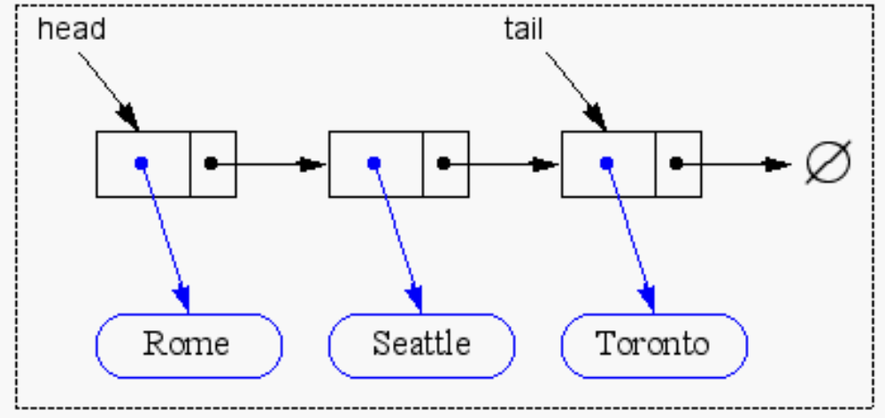
Réalisation d’une File à l’aide d’une liste simplement chaînée
Nœuds connectés en chaîne par de liens (links)
La tête de la liste (head) est le début de la file, la queue de la liste (tail) constitue l’arrière de la file.
Pourquoi pas le contraire?
CSI2510
Notes:
CSI2510

Slide 43
Rappel : Suppression
r
(suppression de la élément après r)
h
NULL
Premier élément (facile)
Élément après r (facile)
Élément à r (difficile)
h ← h.getNext()
w ← r.getNext()
r.setNext(w)
Utiliser un pointeur à l’élément précédant, ou
Échanger les contenus de l’élément à r avec les contenus de l’élément suivent, et effacer l’élément après r. **Très difficile si r indique dernier élément!
CSI2510
Notes:
CSI2510

Slide 44
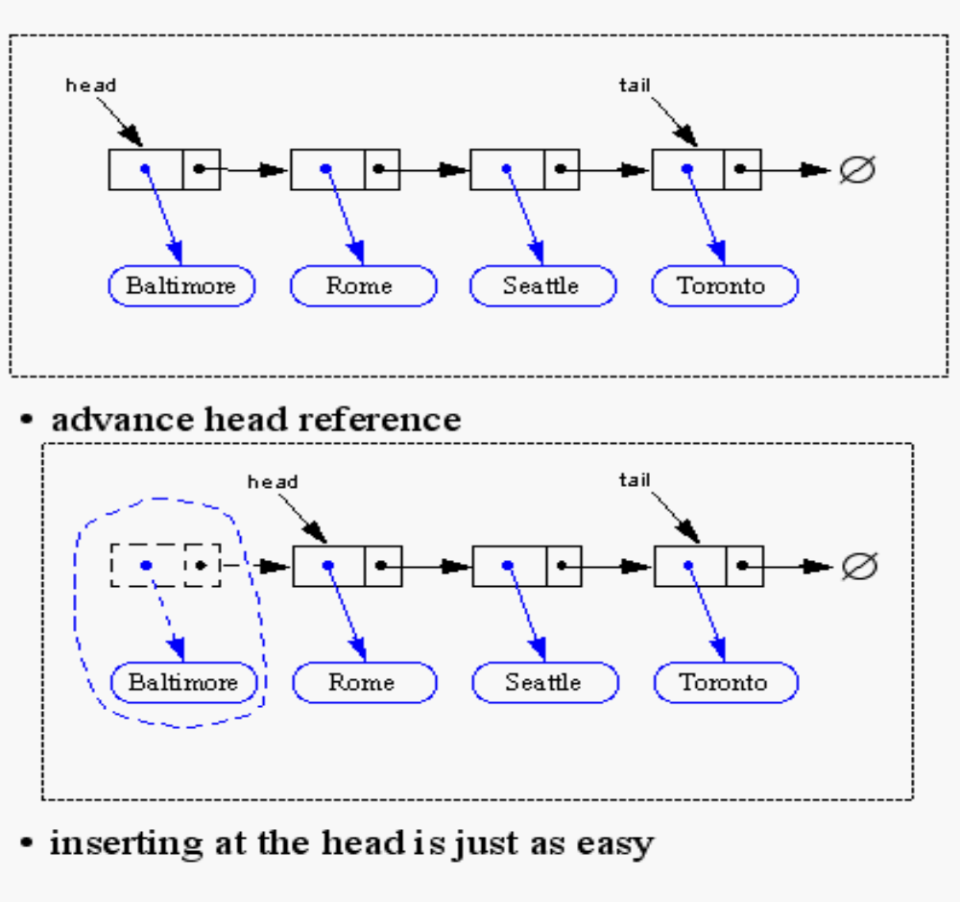
Retirer l’élément de tête
Avancez la référence de la tête
CSI2510
Insérer un élément à la tête est tout aussi facile
Notes:
CSI2510

Slide 45
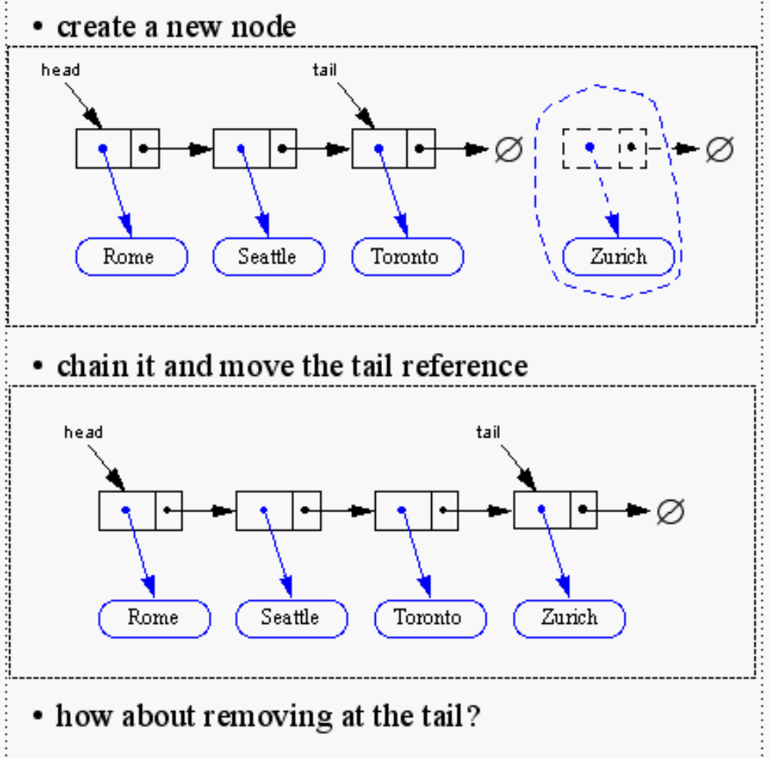
Insérer un élément à la queue
Créez un nouveau nœud
Enchaînez-le et déplacez la référence à la queue
CSI2510
Notes:
CSI2510

Slide 46
Performance
temps:
size() O(1)
isempty() O(1)
front() O(1)
enqueue(o) O(1)
dequeue() O(1)
Espace: Variable
CSI2510
Notes:
CSI2510

Slide 47
Si une limite supérieure raisonnable est connue à l’avance pour le nombre d'éléments dans la file, alors
Tableau
Autrement
Listes
CSI2510
Notes:
CSI2510

Slide 48
TAD plus général TAD:
Files à deux bouts (Deque)
Une file à double têtes ou Deque (Double-ended queue) est une généralisation des types files et piles. Les insertions et les suppressions d’éléments dans une Deque peuvent s’effectuer aux deux bouts avant et arrière
Méthodes fondamentales:
  insertFirst(e): Insérer l’objet e au début de la Deque
  insertLast(e): Insérer l’objet e à l’arrière de la Deque
  removeFirst(): Supprimer et retourner l’objet qui est au début de la Deque *
  removeLast(): Supprimer et retourner l’objet qui est à l’arrière de la Deque*
Méthodes secondaires:
getfirst(): Retourne l’objet qui est au début de la Deque sans le retirer*
getlast(): Retourne l’objet qui est a l’arrière de la Deque sans le retirer*
  size(): Retourne le nombre d’objets dans la Deque
  isEmpty(): Retourne un booléen indiquant si la Deque est vide
* Erreur si Deque vide
CSI2510
Notes:
CSI2510

Slide 49
Réalisation des Deques à l’aide d’une liste doublement chaînée
Effacer l’élément de queue d’une liste simplement chaînee ne peut pas être fait en un temps constant
header
trailer
Pour réaliser une deque, nous utilisons une liste doublement chaînée avec des nœuds spéciaux pour l’avant (header) et l’arrière (trailer)
CSI2510
Notes:
CSI2510

Slide 50
  Le nœud header est placé avant le premier élément de la liste. Sa référence ‘suivant’ est valide tandis que sa référence ‘précédent’ est null
  Le nœud trailer est placé après le dernier élément de la liste. Sa référence ‘suivant’ est null tandis que sa référence ‘précédent’ est valide
header
trailer
NOTE: Les nœuds header et trailer sont des sentinelles ou nœuds “bidons” parce qu’ils ne contiennent pas d’éléments.
CSI2510
Notes:
CSI2510

Slide 51
  insertFirst(v):
insertFirst(v)
w
header
trailer
v
w←header.getNext()
v.setNext(w)
v.setPrev(header)
w.setPrev(v)
header.setNext(v)
Size ← size+1
CSI2510
Notes:
CSI2510

Slide 52
removeFirst():
removeFirst()
u
v
w
header
trailer
u← v.getPrev()
w← v.getNext()
w.setPrev(u)
u.setNext(w)
v.setPrev(null)
v.setNext(null)
size← size-1
CSI2510
Notes:
CSI2510

Slide 53
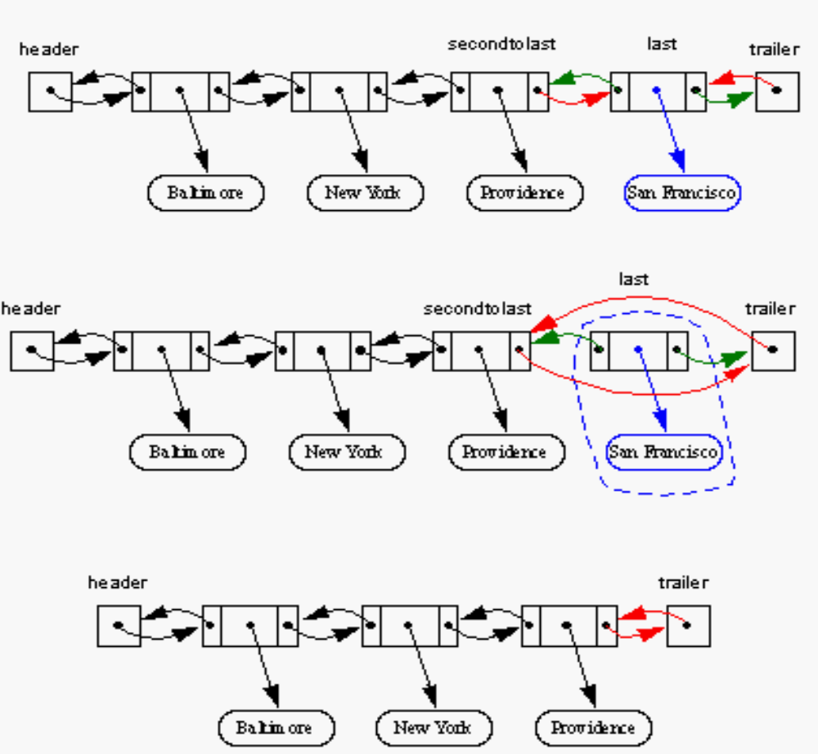
visualisons le code de removeLast().
Avec cet réalisation, toutes les méthodes ont un temps d’exécution constant (c’est-à-dire O (1))!
CSI2510
Notes:
CSI2510

Slide 54
Réalisation de piles et de files à l’aide de Deques
Méthodes de Pile | Implémentation en Deque
isEmpty() | isEmpty()
top() | getLast()
push(e) | insertLast(e)
pop() | removeLast()
size() | size()
Piles avec Deques:
Files avec Deques:
Méthodes de File | Implémentation en Deque
isEmpty() | isEmpty()
front() | getFirst()
enqueue(e) | insertLast(e)
dequeue() | removeFirst()
size() | size()
CSI2510
Notes:
CSI2510

